Slide 1
Проект "Наши добрые дела" в подготовительной к школе группе компенсирующей направленности «Зайчата»
Авторы: Агафонова А.В., Шавструк И.А.

Slide 2
Вид проекта: образовательный, творческий, групповой.
Сроки реализации: долгосрочный (октябрь-март).
Участники проекта: воспитатели, дети старшего дошкольного возраста, родители детей, социум, общественные организации.
Возраст детей: 6-7 лет.

Slide 3
Актуальность:
Дошкольный возраст является периодом интенсивной социализации. Современные дети живут и развиваются в совершенно новых социокультурных условиях, в условиях частичной подмены духовно-нравственных ценностей материальным благополучием. Занятость родителей, разрыв поколений, изолированность ребенка в семье, засилье гаджетов и другие тенденции негативно отражаются на социализации детей. Эффективная социализация – одно из главных условий жизни ребенка в обществе, а также его личностной готовности к школе.
Волонтерское движение – форма работы по социально-коммуникативному развитию детей, позволяющая сформировать активную жизненную позицию, умение ориентироваться в социуме, быть достойным гражданином общества.
Волонтер – добровольный помощник, т.е. человек, который делает добрые и важные дела бесплатно. Главная награда волонтера – моральное удовлетворение, осознание, что поступил хорошо, помог кому- то.

Slide 4
Цель проекта: проведение с детьми серии мероприятий, направленных на создание альбома «Наши добрые дела».
Задачи:
Обучающие:
- познакомить детей с понятием «волонтер», его основными характеристиками;
- расширять представления о добровольческом движении.
Развивающие:
- развивать коммуникативные навыки детей, умение находить выход из проблемных ситуаций; поддерживать доброжелательное общение в играх, продуктивной совместной деятельности;
- развивать творческие способности детей в процессе художественной деятельности: создании поделок, рисунков, пении, чтении стихов и т.д.
Коррекционные:
- развивать речь детей: диалогическую, монологическую, умение отвечать на вопросы развёрнутым ответом, аргументировать его;
- тренировать в составлении связного рассказа из личного опыта и основываясь на полученных ранее знаниях;
- развивать умение выразительно читать стихи; обогащать словарный запас детей.
Воспитательные:
- воспитывать в детях духовно-нравственную личность с активной жизненной позицией;
- формировать способность гармонично взаимодействовать с другими людьми.

Slide 5
Предполагаемый результат:
1. Расширенное представление о добровольческом движении дошкольников у воспитанников и их родителей.
2. Сформированные предпосылки толерантного отношения к другим людям независимо от их возрастных, физических и прочих данных.
3. Вовлеченность родителей в воспитательно-образовательный процесс ДОУ.
4. Развитие творческих способностей детей в продуктивной и музыкальной деятельности. 5. Совершенствование стиля партнёрских отношений.

Slide 6
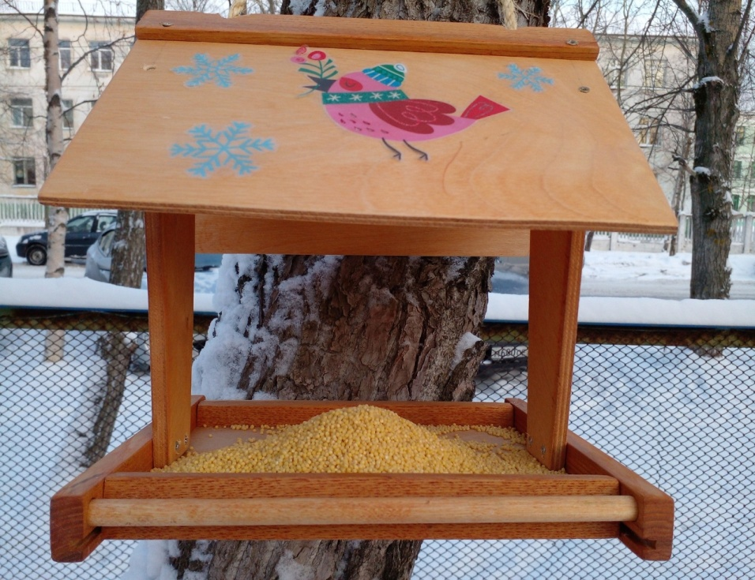
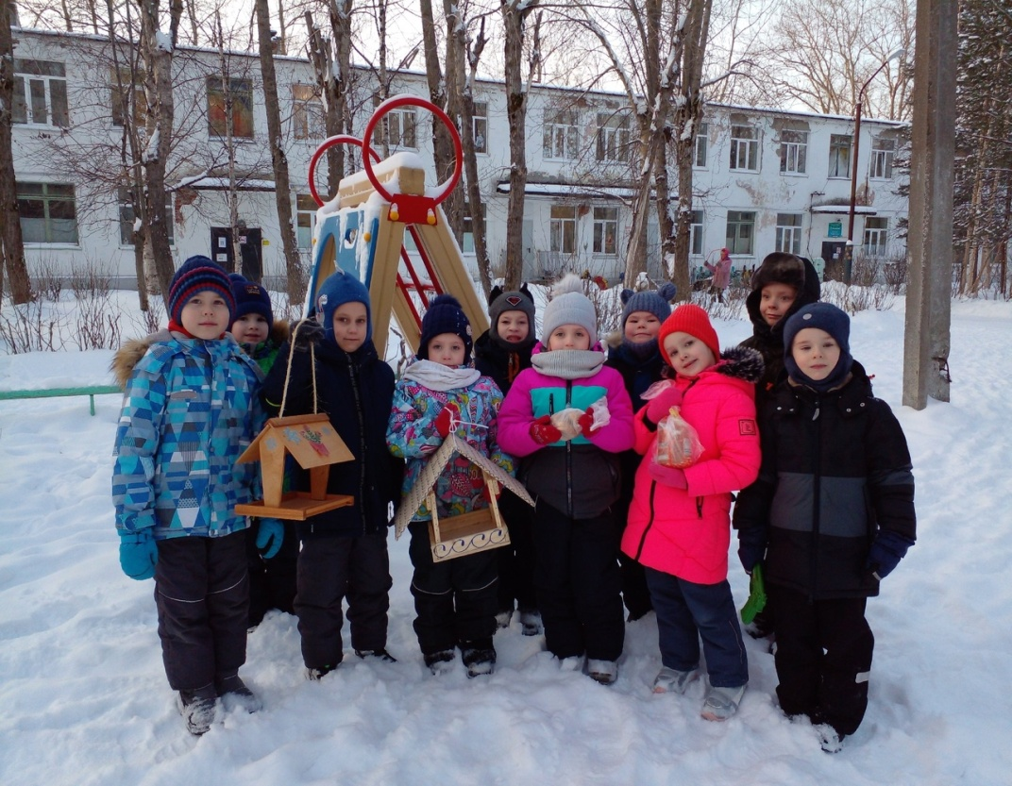
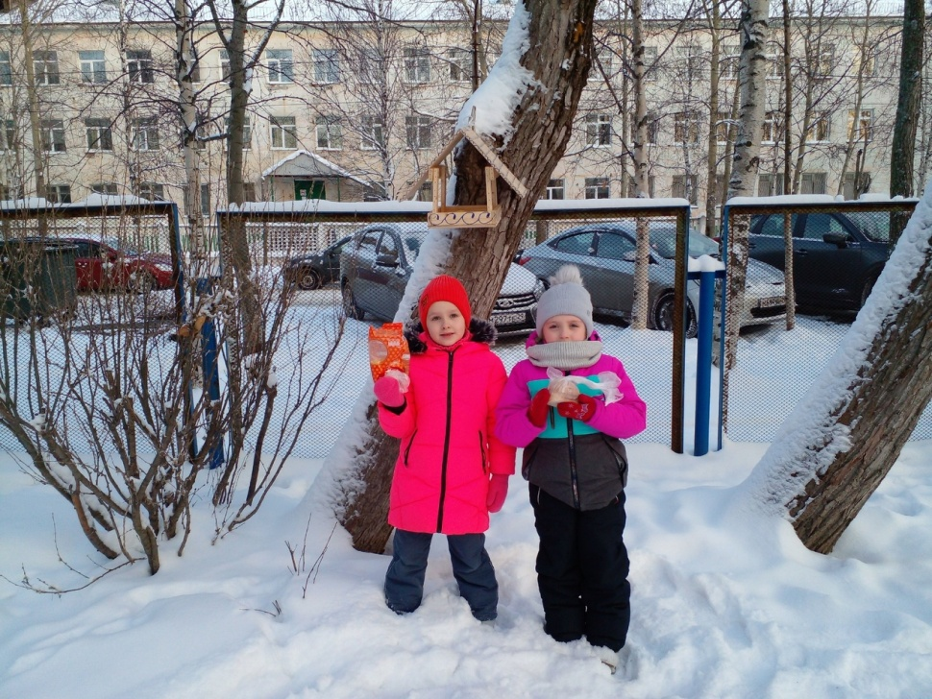

Slide 7
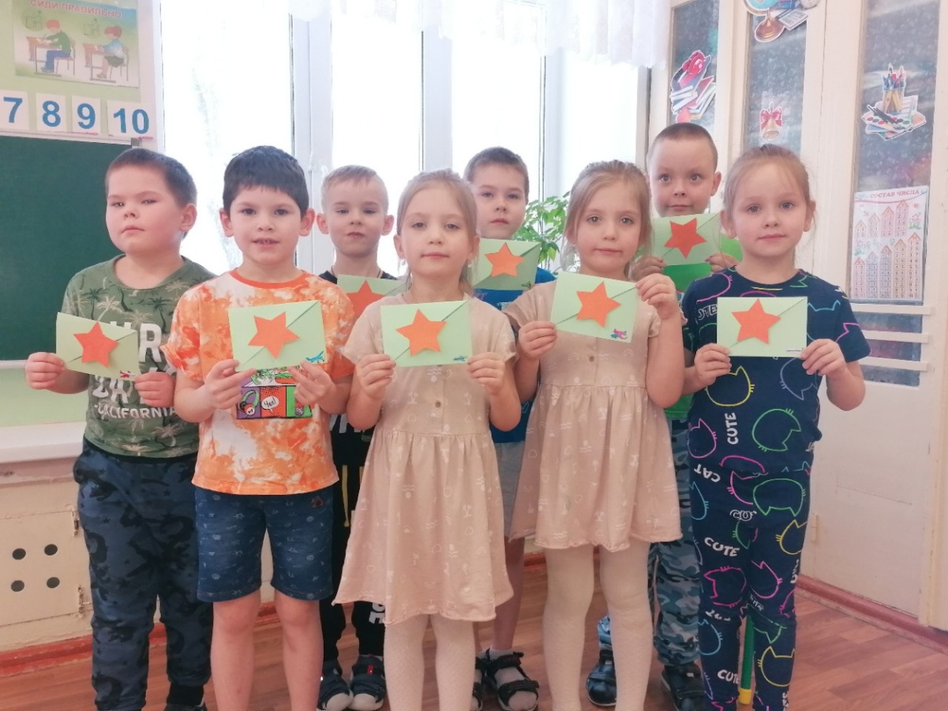
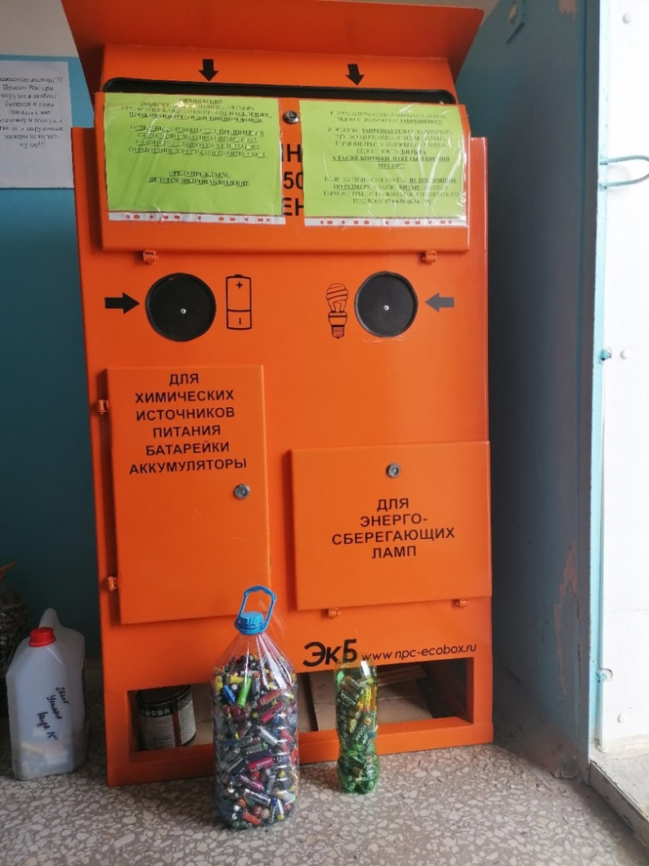

Slide 8
